Slide 1

Информационная справка МБОУ №144 Советского района по проведенным мероприятиям в рамках Года родных языков и народного единства за март 2021 года
ОУ | Всего учащихся | Всего мероприятий (единиц) | Количество участников (чел.) | Доля от общего количества детей (%)
МБОУ “Школа №144” | 1112 | 6 | 511 | 46%
ОУ | Наименование мероприятие | Количество участников (чел.) | Краткое описание
МБОУ “Школа №144” | “Туган телләр бәйрәме” | 190 | Праздник организован так, что в нем ярко были отражены культура и традиции народов, проживающих в Республике Татарстан.
 | «Батырлык үрнәге» | 50 | Внеклассное мероприятие, посвященное жизни и творчеству Мусы Джалиля (литературно – музыкальная композиция)

Slide 2
ОУ | Наименование мероприятия | Количество участников | Краткая информация о мероприятии
МБОУ “Школа №144” | “Әнием – дөньядагы иң газиз кешем” | 90 | День матери – тот праздник, о котором невозможно забыть в суете каждодневных забот. Его с нетерпением ждут и отмечают во многих странах.
 | “Бишек җырлары-кеше күңеленең иң нечкә кыллары...” | 100 | Музыкально – литературная композиция, посвященная колыбельным песням
 | Участие детей в различных творческих конкурсах, НПК | 30 | Республиканская НПК учащихся имени Вилькеева, VI Всероссийская (с международным участием) научная конференция учащихся имени Н.И.Лобачевского, Межрегиональные юношеские научно-исследовательские чтения имени Каюма Насыйри.
 | Открытые уроки по родному языку и литературе в рамках Года Родных языков | 51 | Учителя родного языка и литературы.

Slide 3

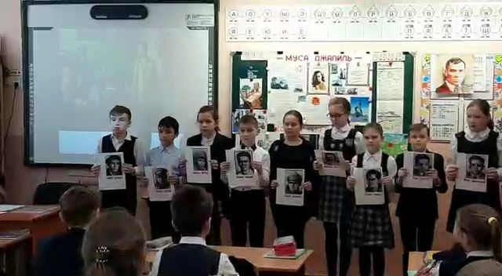
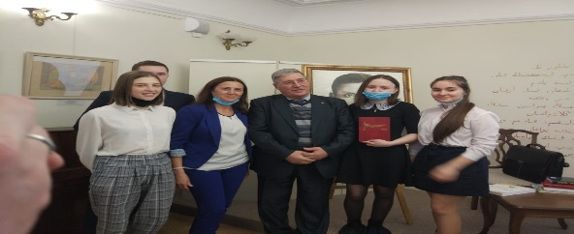
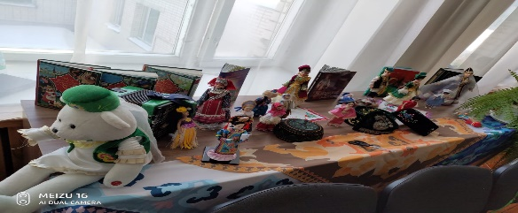
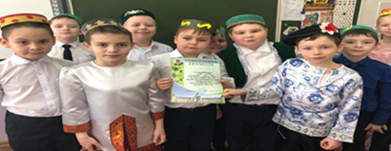
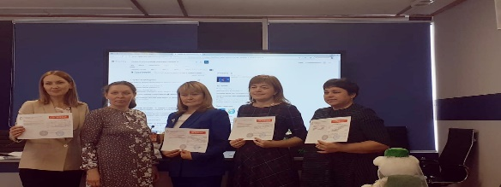
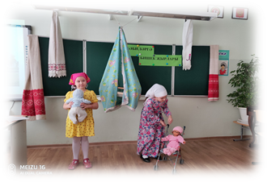
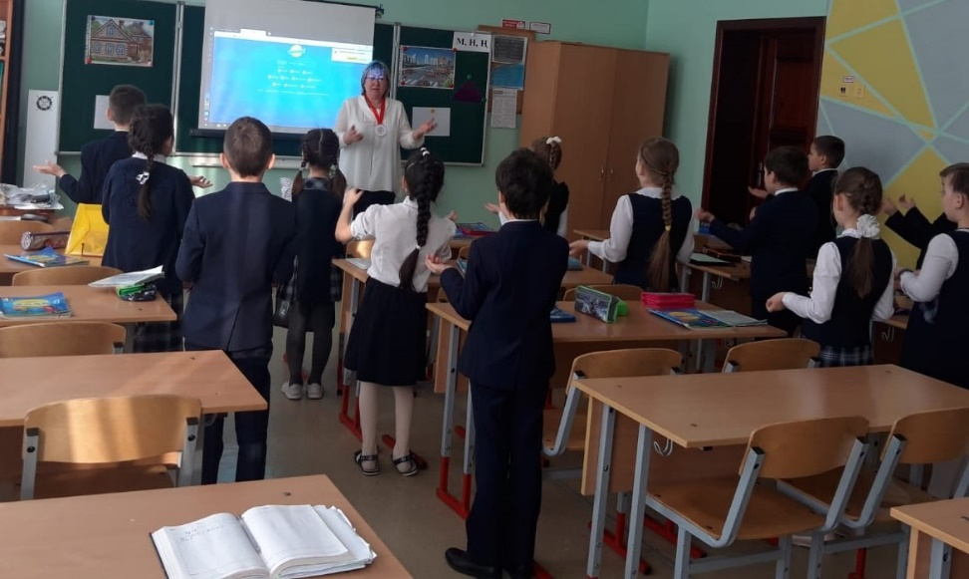
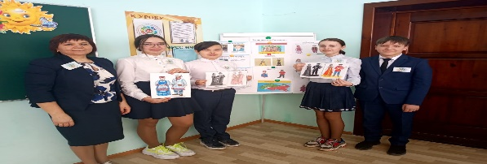
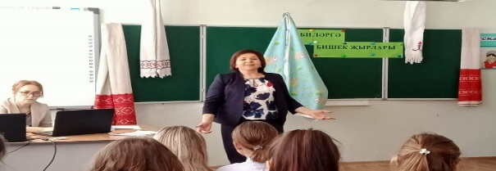
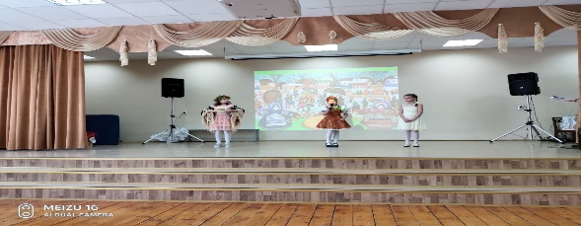
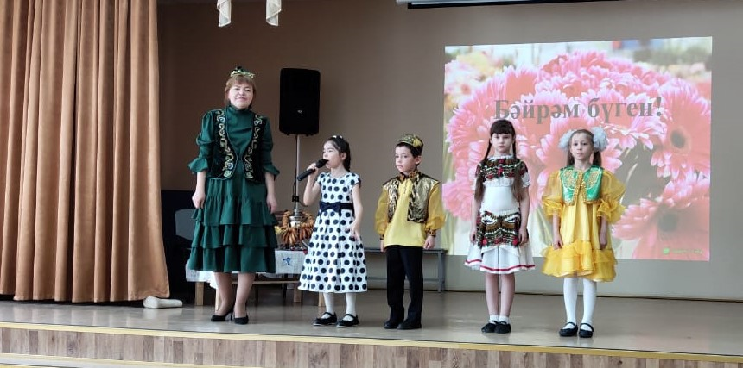
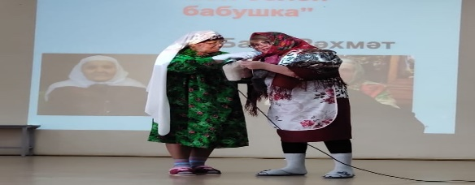
ФОТОРЕПОРТАЖ МБОУ «Школа №144»

Slide 4
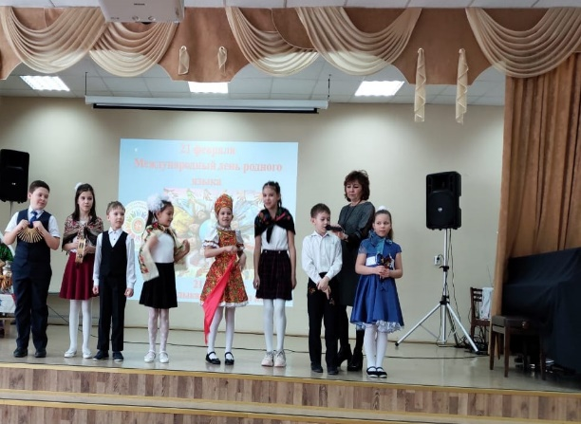
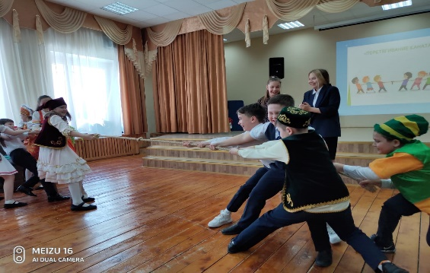
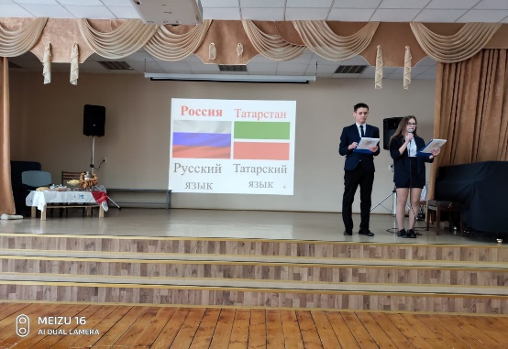
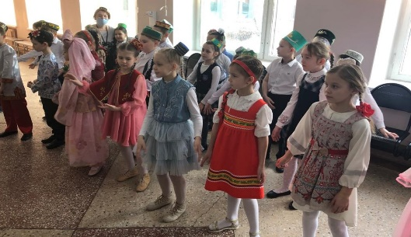

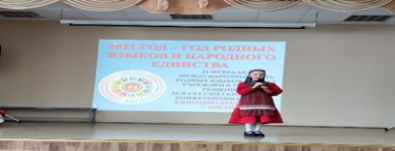
Советского района г.Казани
МБОУ «Школа №144»
фото
«Язык - живая душа народа»/ «Тел – халыкның күңеле» квест - игра
« Туган телләр бәйрәме/Праздник Родных языков»
фото

Slide 5
Мероприятия МБОУ «Школа №144 запланированные в рамках
Года родных языках и народного единства на апрель 2021
ОУ | Наименование мероприятия | Количество участников | Краткая информация о мероприятии
МБОУ «Школа №144» | Композитор Р.Яхинның 100еллыгына әдәби-музыкаль кичә | 150 | Музыкально – литературная композиция, посвященная 100- летию Р.Яхина
 | “Җырлыйк әле, дуслар!” | 120 | Музыкальное мероприятие, посвященное народным песням.
 | Мин татарча сөйләшәм акциясе “Язгы аҗаган” - квест -уен | 560 | Мероприятие пройдет в форме квест - игры, посвященной ко Дню рождения Г.Тукая.
 | «Аерып булмый яздан Тукайны» | 200 | Музыкально – литературная композиция, посвященная ко Дню рождения Г.Тукая.

